Slide 1
Lezioni di Ricerca Operativa
Università degli Studi di Salerno
Lezione n°4
- Problemi di Programmazione Matematica
Problemi Lineari e Problemi Lineari Interi
Forma Canonica. Forma Standard
R. Cerulli – F. Carrabs

Slide 2


Problema di Ottimizzazione
Data una funzione $f:ℝ^{n}→ℝ$e$X⊆ℝ^{n}$ un problema di Ottimizzazione (PO) può essere formulato come:
funzione obiettivo
vettore delle variabili decisionali
min f(x)
s.t.
insieme delle soluzioni ammissibili
Quindi un problema di Ottimizzazione consiste nel determinare, se esiste, un punto di minimo della funzione $f$tra i punti dell’insieme $X$.

Slide 3
Problemi di Programmazione Matematica
Quando l’insieme delle soluzioni ammissibili di un problema di ottimizzazione viene espresso attraverso un sistema di equazioni e disequazioni, tale problema prende il nome di problema di Programmazione Matematica (PM).
i-esima componente del vettore dei termini noti
i-esimo vincolo del sistema
min f(x)
s.t.
g_{i}(x) ≥ b_{i} i=1,…,m

Slide 4

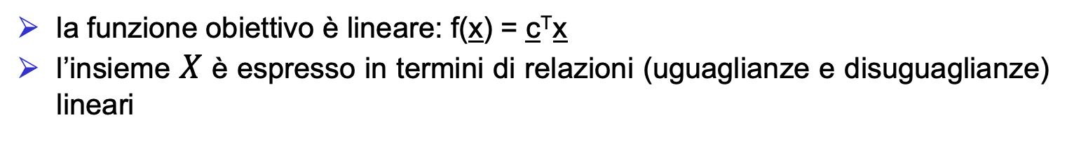
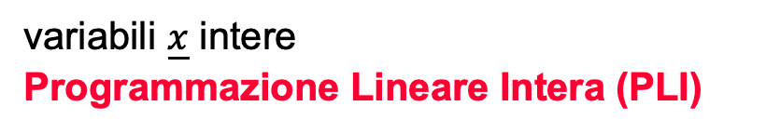
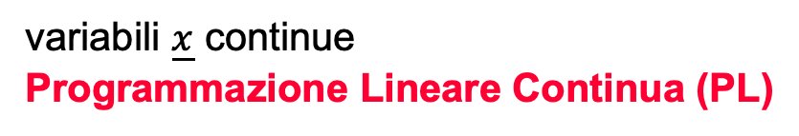


Un problema di Programmazione Matematica è lineare quando:
Problemi di Programmazione Lineare
la funzione obiettivo è lineare: f(x) = cTx
l’insieme $X$ è espresso in termini di relazioni (uguaglianze e disuguaglianze) lineari
min f(x)
s.t.
g_{i}(x) ≥ b_{i} i=1,…,m
Forma esplicita
Forma compatta
variabili $\underline{x}$ continue
Programmazione Lineare Continua (PL)
$$\left\{\underline{x}∈ℝ^{n}:A\underline{x}≥\underline{b}\right\}$$
$$X$$
variabili $\underline{x}$ intere
Programmazione Lineare Intera (PLI)
$$\left\{\underline{x}∈ℤ^{n}:A\underline{x}≥\underline{b}\right\}$$

Slide 5
Esempio
Forma esplicita
Forma compatta
left hand side
right hand side
x è il vettore nx1 delle variabili decisionali;
c è il vettore nx1 dei coefficienti di costo della funzione obiettivo;
b è il vettore mx1 dei termini noti dei vincoli;
A è la matrice mxn dei coefficienti tecnologici.

Slide 6
Esempio
Forma esplicita
Forma compatta
left hand side
right hand side
Combinazione lineare delle colonne di A

Slide 7
Problemi di Programmazione Lineare
Dato il seguente problema di programmazione lineare
min f(x)
s.t.
g_{i}(x) ≥ b_{i} i=1,…,m
un vettore x’ di ℝn :
soddisfa il vincolo g_{i}(x) ≥ b_{i} se g_{i}(x’) ≥ b_{i}
viola il vincolo g_{i}(x) ≥ b_{i} se g_{i}(x’) < b_{i}
satura (o rende attivo) il vincolo g_{i}(x) ≥ b_{i} se g_{i}(x’) = b_{i}
Un vettore x di ℝn è soluzione ammissibile per il problema di PL se e solo se soddisfa tutti i vincoli del problema.

Slide 8
Soluzioni di un problema di PL
min f(x)
s.t.
g_{i}(x) ≥ b_{i} i=1,…,m
Un problema di programmazione lineare risulta:
Inammissibile se la regione ammissibile è vuota ossia X=∅.
Illimitato inferiormente (perchè il problema è di minimo) se scelto un qualsiasi scalare k, esiste sempre un punto x∈X tale che f(x) < k.
Ammettere soluzione ottima finita se esiste un punto x*∈X tale che
f(x*) ≤ f(x) ∀x∈X.
Definizione (Ottimo Globale)
Un punto x*∈X è un ottimo globale per la funzione di minimo f(x) se e solo se: f(x*) ≤ f(x) ∀x∈X.

Slide 9
Esempio 1: Piano di produzione aziendale
Un’azienda produce tre tipi di elettrodomestici: lavatrici, frigoriferi e forni.
Per produrre una lavatrice occorrono 9 ore di lavorazione sulla macchina M1 e 8 ore di lavorazione sulla macchina M2; mentre per produrre un frigorifero occorrono 11 ore di lavorazione sulla macchina M2; infine per produrre un forno occorrono 4 ore sulla macchina M1 e 6 sulla macchina M2.
La macchina M1 è disponibile per 137 ore settimanali, mentre la macchina M2 è disponibile per 149 ore settimanali. Il numero di forni prodotti non può essere superiore alla somma dei frigoriferi e delle lavatrici prodotte. Tuttavia devono essere prodotti almeno 5 forni. Inoltre il numero di lavatrici prodotte non può essere superiore al numero di frigoriferi prodotti per al più 5 unità.
Il guadagno ottenuto dalla vendita di una lavatrice è di 375 euro, quello ottenuto per un frigorifero è 320 euro e quello per un forno è 170 euro. Si vuole conoscere la quantità di lavatrici, frigoriferi e forni da produrre settimanalmente per massimizzare il guadagno totale nel rispetto dei vincoli di produzione.
a) Si formuli il corrispondente modello di programmazione matematica.

Slide 10
Esempio 1: Piano di produzione aziendale
La prima cosa da fare per poter formulare un problema è individuare le variabili decisionali.
Poiché il nostro obiettivo è quello di definire il numero di lavatrici, frigoriferi e forni da produrre, associamo ad ogni tipo di elettrodomestico una variabile distinta:
x₁ = numero di lavatrici da produrre
x₂ = numero di frigoriferi da produrre
x₃ = numero di forni da produrre
Scrivere quali sono i vettori c e b e quale è la matrice A per questo problema.

Slide 11
Esempio 1: Piano di produzione aziendale
x₁ = numero di lavatrici da produrre
x₂ = numero di frigoriferi da produrre
x₃ = numero di forni da produrre
Soluzione ammissibile
Valore della funzione obiettivo in x
Ci sono vincoli attivi associati alla soluzione x?

Slide 12
Forma Canonica di Minimo
Definizione (Forma Canonica di Minimo)
Un problema di programmazione lineare di minimo è in forma canonica se tutti i suoi vincoli sono di maggiore o uguale e tutte le sue variabili sono maggiori o uguali a zero.

Slide 13
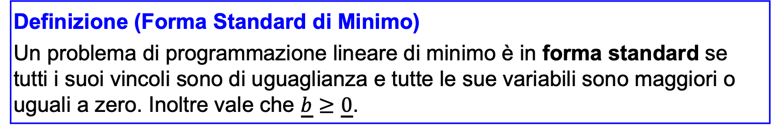
Forma Standard di Minimo
Definizione (Forma Standard di Minimo)
Un problema di programmazione lineare di minimo è in forma standard se tutti i suoi vincoli sono di uguaglianza e tutte le sue variabili sono maggiori o uguali a zero. Inoltre vale che $\underline{b}≥\underline{0}$.
Un vettore x che soddisfano i vincoli (1) rappresenta una soluzioni del sistema di equazioni.
Un vettore x che soddisfano i vincoli (1) e (2) rappresenta una soluzioni ammissibili del problema di PL.

Slide 14
D’ora in avanti si assumono soddisfatte le seguenti ipotesi:
m < n
m = rango(A)
L’ipotesi m<n (più variabili che vincoli) non rappresenta una perdita di generalità.
E’ noto infatti che il sistema di equazioni lineari (1), se consistente, può:
ammettere una soluzione unica se m=n
ammettere ∞n-m soluzioni se m<n
Solo il secondo caso è significativo dal punto di vista dei problemi di ottimizzazione.

Slide 15
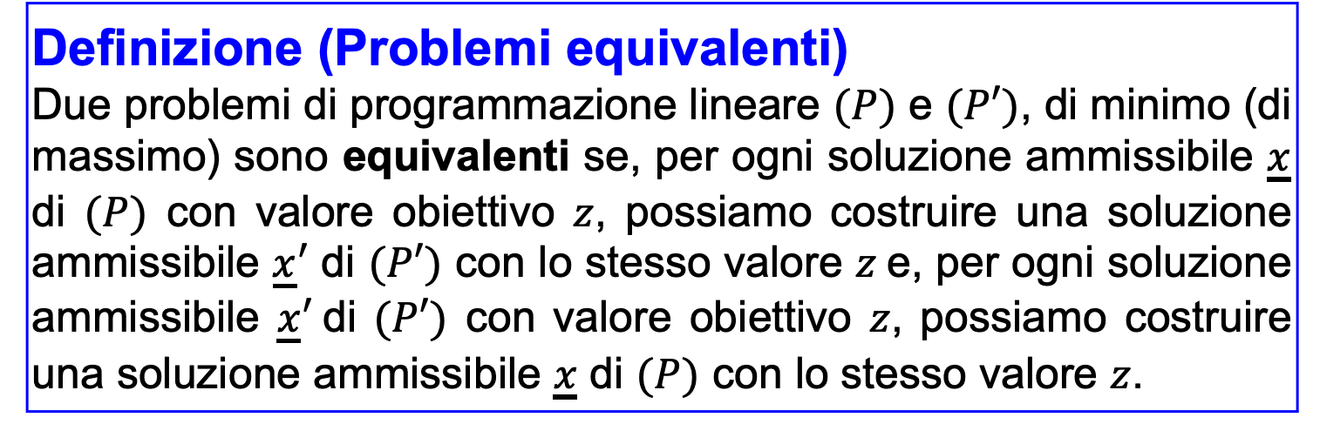
Definizione (Problemi equivalenti)
Due problemi di programmazione lineare $(P)$ e $(P′)$, di minimo (di massimo) sono equivalenti se, per ogni soluzione ammissibile $\underline{x}$ di $(P)$ con valore obiettivo $z$, possiamo costruire una soluzione ammissibile $\underline{x}′$ di $(P′)$ con lo stesso valore $z$e, per ogni soluzione ammissibile $\underline{x}′$di $(P′)$ con valore obiettivo $z$, possiamo costruire una soluzione ammissibile $\underline{x}$ di $(P)$ con lo stesso valore $z$.
Osservazione 1
Se due problemi di programmazione lineare sono equivalenti allora i valori delle rispettive soluzioni ottime coincidono.
Osservazione 2
Qualunque problema di PL può essere trasformato in un problema equivalente in forma canonica o standard.

Slide 16
Formulazioni equivalenti:
Funzione Obiettivo
Esempio

Slide 17
Formulazioni equivalenti:
Vincoli

Slide 18
Formulazioni equivalenti: vincoli ≤
La nuova variabile x_{n+i} introdotta prende il nome di variabile di slack (scarto) ed il suo valore è pari a:
Esempio:

Slide 19
Variabile di slack: esempio
x₁=1, x₂=1 è un assegnamento di valori che soddisfa il vincolo di disuguaglianza (4+6≤15).
In corrispondenza di tale soluzione, è possibile soddisfare il vincolo di uguaglianza assegnando i medesimi valori ad x₁ e x₂ ed un valore non negativo ad x₃: x₃=5 ➔ 4+6+5=15
x₁=1, x₂=2 è un assegnamento di valori che non soddisfa il vincolo di disuguaglianza (4+12>15).
Non è possibile soddisfare il vincolo di uguaglianza utilizzando lo stesso assegnamento di valori per x₁ e x₂ ed assegnando un valore non negativo ad x₃.

Slide 20
Formulazioni equivalenti: vincoli ≥
La nuova variabile x_{n+i} introdotta prende il nome di variabile di surplus (scarto) ed il suo valore è pari a:
Esempio:

Slide 21
Formulazioni equivalenti: variabili ≤ 0
Sostituiamo x_{j} con -x’_{j} ovunque appaia nel modello (vincoli e funzione obiettivo).
Esempio:
x₁=1, x₂=-1 è un assegnamento di valori che soddisfa il vincolo.
x₁=1, x’₂=-x₂=1 è un assegnamento di valori che soddisfa il vincolo.

Slide 22
Formulazioni equivalenti: variabili ≤ 0
Sostituiamo x_{j} con -x’_{j} ovunque appaia nel modello (vincoli e funzione obiettivo).
Esempio:
x₁=1, x₂=-1 è un assegnamento di valori che soddisfa il vincolo.
x₁=1, x’₂=-x₂=1 è un assegnamento di valori che soddisfa il vincolo.

Slide 23
Formulazioni equivalenti: variabili non vincolate
Sostituiamo x_{j} con la differenza tra x’_{j} e x’’_{j} ovunque appaia nel modello (vincoli e funzione obiettivo).
Il valore (positivo, negativo oppure 0) assunto da x_{j} in ogni soluzione ammissibile sarà ottenuto come differenza tra due numeri non negativi.
Esempio:
x₁=1, x₂=-3 è un assegnamento di valori che soddisfa il vincolo. Infatti 7∙1 - 2(-3) = 13 > 5. Ora fissati due valori per x₂’ e x₂’’ tali che x₂’-x₂’’=-3 (ad esempio x₂’=6 e x₂’’= 9) si ha:

Slide 24
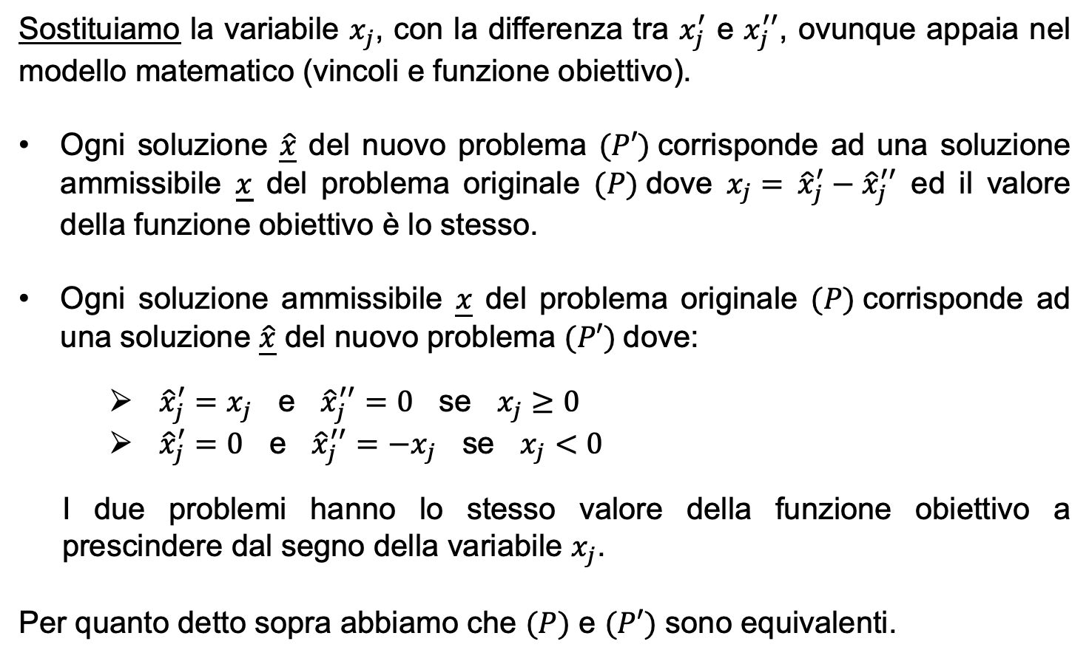
Formulazioni equivalenti: variabili non vincolate
$x_{j}$ n.v. $⟹$ $x_{j}=\left(x_{j}^{′}−x_{j}^{′′}\right)$ con $x_{j}^{′}≥0, x_{j}^{′′}≥0$
Sostituiamo la variabile $x_{j}$, con la differenza tra $x_{j}^{′}$ e $x_{j}^{′′}$, ovunque appaia nel modello matematico (vincoli e funzione obiettivo).
Ogni soluzione $\hat{\underline{x}}$ del nuovo problema $(P′)$corrisponde ad una soluzione ammissibile $\underline{x}$ del problema originale $(P)$dove $x_{j}=$ ${\hat{x}}_{j}^{′}−{\hat{x}}_{j}^{′′}$ ed il valore della funzione obiettivo è lo stesso.
Ogni soluzione ammissibile $\underline{x}$ del problema originale $(P)$corrisponde ad una soluzione $\hat{\underline{x}}$ del nuovo problema $(P′)$dove:
  ${\hat{x}}_{j}^{′}=x_{j}$ e ${\hat{x}}_{j}^{′′}=0$ se $x_{j}≥0$
  ${\hat{x}}_{j}^{′}=0$ e ${\hat{x}}_{j}^{′′}={−x}_{j}$ se $x_{j}<0$
  I due problemi hanno lo stesso valore della funzione obiettivo a prescindere dal segno della variabile $x_{j}$.
  Per quanto detto sopra abbiamo che $(P)$ e $(P′)$ sono equivalenti.

Slide 25
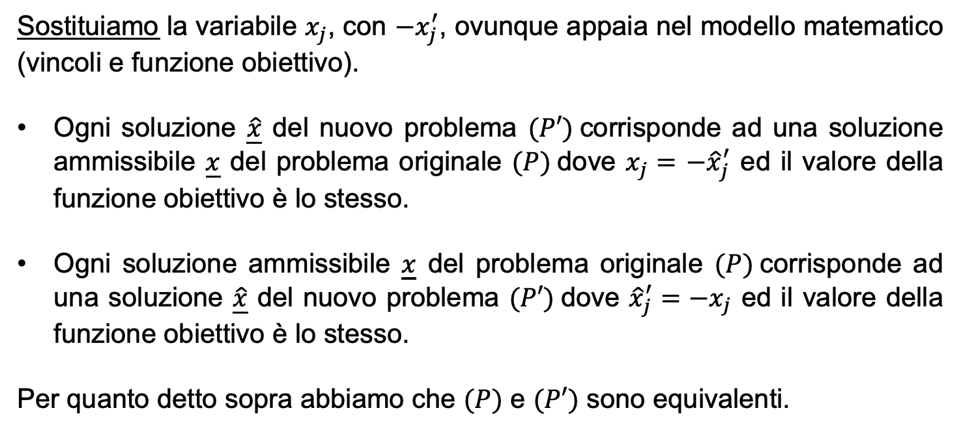
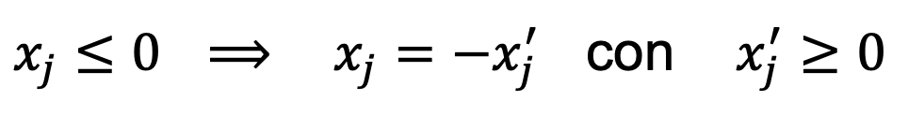
Formulazioni equivalenti: variabili non vincolate
$x_{j}≤0$ $⟹$ $x_{j}=−x_{j}^{′}$ con $x_{j}^{′}≥0$
Sostituiamo la variabile $x_{j}$, con ${−x}_{j}^{′}$, ovunque appaia nel modello matematico (vincoli e funzione obiettivo).
Ogni soluzione $\hat{\underline{x}}$ del nuovo problema $(P′)$corrisponde ad una soluzione ammissibile $\underline{x}$ del problema originale $(P)$dove $x_{j}=$ $−{\hat{x}}_{j}^{′}$ ed il valore della funzione obiettivo è lo stesso.
Ogni soluzione ammissibile $\underline{x}$ del problema originale $(P)$corrisponde ad una soluzione $\hat{\underline{x}}$ del nuovo problema $(P′)$dove ${\hat{x}}_{j}^{′}={−x}_{j}$ ed il valore della funzione obiettivo è lo stesso.
  Per quanto detto sopra abbiamo che $(P)$ e $(P′)$ sono equivalenti.

Slide 26
Esercizio
Scrivere la forma canonica e la forma standard per il seguente problema di programmazione lineare.

Slide 27
Esercizio
Forma standard
Soluzione ottima
Soluzione ottima
Valore ottimo (trascurando il meno davanti la f.o.)
Valore ottimo
tramite il segno meno davanti alla funzione obiettivo si ottiene il valore ottimo (-2) del problema di partenza.

Slide 28
Esercizio: Problema della dieta
Una dieta prescrive che giornalmente devono essere assimilate quantità predeterminate di calorie, proteine e calcio, intese come fabbisogni minimi giornalieri, disponendo di cinque alimenti (pane, pasta, pesce, carne, dolce). Tali fabbisogni minimi sono di 2000 calorie, 50 g di proteine, 700 mg di calcio. Dalle tabelle dietetiche si ricavano i seguenti contenuti di calorie (in cal.), proteine (in g.), calcio (in mg.) per ogni singola porzione di ciascun alimento, intendendo come porzione una quantità espressa in grammi e quindi frazionabile.
 | Pane | Pasta | Pesce | Carne | Dolce
Calorie | 140 | 255 | 180 | 330 | 510
Proteine | 5 | 12 | 14 | 22 | 3
Calcio | 3 | 70 | 90 | 65 | 40
I costi e il numero massimo di porzioni tollerate giornalmente sono i seguenti.
 | Pane | Pasta | Pesce | Carne | Dolce
Costo | 0.5€ | 1.2€ | 11€ | 9€ | 4.5€
Porzione | 4 | 1 | 2 | 1 | 2
Determinare una dieta a costo minimo che soddisfi le prescrizioni richieste.

Slide 29
Esercizio: Miniere
Un’industria dell’acciaio dispone di due miniere M1 e M2 e di tre impianti di produzione P1, P2, e P3. Il minerale estratto deve essere giornalmente trasportato agli impianti di produzione soddisfacendo le rispettive richieste. Le miniere M1 e M2 producono giornalmente rispettivamente 140 e 115 tonnellate di minerale. Gli impianti richiedono giornalmente le seguenti quantità (in tonnellate) di minerale:
P1 | P2 | P3
70 | 65 | 120
Il costo del trasporto (per tonnellata) da ciascuna miniera a ciascun impianto di produzione è riportato nella seguente tabella:
 | P1 | P2 | P3
M1 | 6400€ | 12900€ | 7600€
M2 | 5900€ | 14300€ | 6800€
Formulare un modello che descriva il trasporto dalle miniere agli impianti di produzione in modo da minimizzare il costo globale del trasporto.

Slide 30
Esercizio: Ufficio Postale
Per poter svolgere il proprio lavoro in modo efficiente, un ufficio postale richiede, per ogni giorno della settimana, un certo numero di impiegati. Ogni impiegato deve lavorare 5 giorni consecutivi e poi riposare per due giorni. La seguente tabella riporto per ogni giorni il numero di impiegati richiesti:
Giorno della settimana | Numero di impiegati richiesto
Lunedì | 20
Martedì | 16
Mercoledì | 19
Giovedì | 15
Venerdì | 22
Sabato | 10
Domenica | 5
Scrivere un modello matematico per il problema il cui obiettivo è quello di minimizzare il numero di impiegati da assumere per poter soddisfare la richiesta giornaliera.

